Slide 1
ГБОУ СОШ №289 СВАО г. Москва 2013г
Презентацию подготовили ученики
4 класса «А»
Руководитель проекта
Бороздина Елена Николаевна

Slide 2
«Мы этой памяти верны»
(книга памяти)

Slide 3
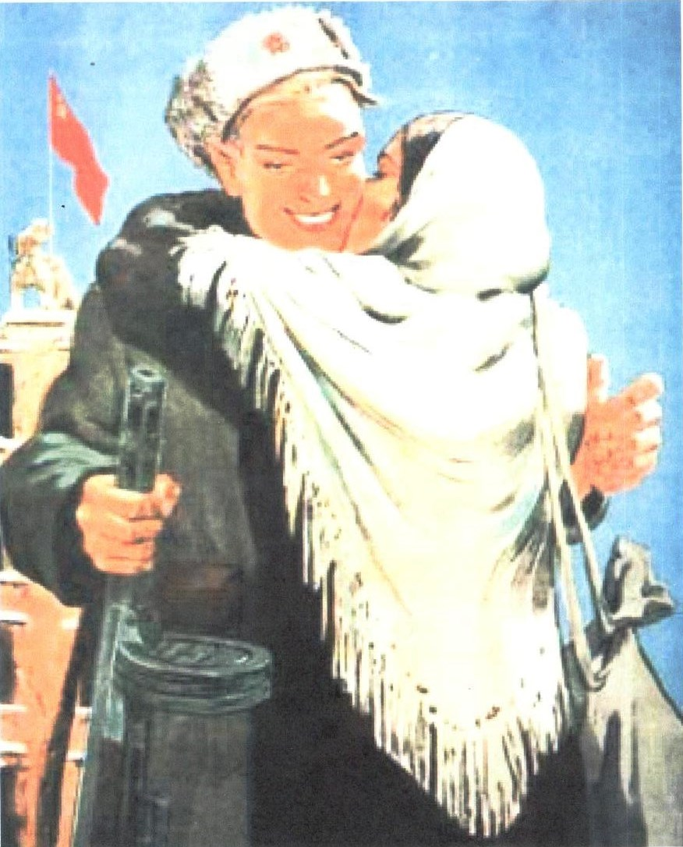
Ты вернул нам жизнь
Май сорок пятого. Победа!
Усталость, тяжесть рук и ног.
Её так ждали наши деды,
Прошел уже немалый срок.

Slide 4
Гришина Екатерина рассказывает о своей бабушке:
Челидзе Тамара Шавловна
Годы службы – 1942-1945
Место службы –
161 Станиславская Краснознамённая стрелковая дивизия
Звание – сержант

Slide 5
В руках держали папиросы, Уже не в силах прикурить. Сидят солдаты и матросы Сумевшие тогда дожить

Slide 6
Солдатова Татьяна рассказывает о своем прадеде:
Сердобинцев Василий Леонтьев – мой прадедушка (1925-1988)
Кадровый офицер, воевал с первого дня войны в танковой дивизии, был командиром экипажа. Участвовал в боях под Сталинградом, на Курской дуге, освобождал Киев и Прагу, войну закончил в боях за Берлин. Награждён тремя орденами «Красной звезды», двумя медалями «За отвагу», орденом «Великой Отечественной войны» 2 степени, медалями «ЗА оборону Сталинграда», «За освобождение Праги», «За оборону Киева».

Slide 7
Спрыгина Маргарита
Мой прадед
Иванов Андрей Федорович – 1907 года рождения
В 1941 году прошёл обучение в военной школе в г. Рыбинске.
Воевал с 1941г по 1945г.
Дошёл до Берлина.
Награждён орденом «Красной Звезды» и тремя медалями.

Slide 8
Ещё мой прадедушка- Иванов Михаил Гаврилович – 1922 года рождения
В июне 1941 года проходил срочную военную службу в Брестской крепости.
Пропал без вести летом 1941 года.

Slide 9
Шармазанян Анна
Родные братья прабабушки
Сертаков Василий Митрофанович
В 1941г воевал под Москвой.
В 1943г – под Сталинградом.
Прошёл всю войну, был неоднократно ранен. Умер в мирное время в 1993г.
Жена Василия Митрофановича – Мария Степановна служила в ПВО.

Slide 10
И ещё об одном прадеде
Сертаков Сергей Митрофанович
Воевал в Белоруссии, возглавлял крупное партизанское соединение.
Участвовал в параде Победы в 1945г в Москве.
После окончания войны был направлен на борьбу с остатками бандитских формирований, воевавших на стороне фашистов во время войны.
Погиб от рук бандитов в 1946г.

Slide 11
Манасов Сергей рассказывает о свом прадедушке
Луговкин Фёдор Петрович
Дата рождения: 2 февраля 1900г.
192 гвардейский стрелковый полк, гвардии красноармейцев.
С первых дней Великой Отечественной войны служил в войсках противовоздушной обороны, защищая Москву от налётов фашистской авиации. На подступах к Москве получил три тяжёлых ранения и был направлен в госпиталь города Омска. После лечения в госпитале с 1942г воевал на Ленинградском фронте.
Не дождавшись победы, геройски погиб при освобождении города Выборга 28 июня 1944г. Захоронен в районе станции Тали.
За боевые заслуги награждён правительственными медалями.

Slide 12
Дубинин Григорий
Мой прадедушка
Александр Степанович Дубинин
Родился в 1910 году . В 1930 году пошёл служить в Красную Армию. К началу Великой Отечественной войны служил на Дальнем Востоке, в звании старшего лейтенанта артиллерийских войск.
Был направлен на Западный фронт, в состав 10 Гвардейской армии. Осенью 1943 года в её составе участвовал в Смоленской наступательной операции, где в боях под городом Ельня заслужил свою первую награду: Орден Отечественной Войны 1-ой степени.
В ходе войны был награжден также орденом Красной Звезды, орденом Боевого Красного Знамени, орденом Ленина и другими орденами и медалями, в том числе и иностранных государств. Войну закончил в районе города Кёнисберга в звании подполковника.

Slide 13
Бельская Елизавета
Мой прадедушка
Тюков
Федор Николаевич

Slide 14
Тюков Федор Николаевич
Гвардии подполковник в отставке.
Родился в 1923 году. В 1941 году поступил в Ташкентское училище, в должности младшего лейтенанта в 1942 году принял первый бой под Полтавой.
В 1943 году участвовал в битве на Курской дуге. Находясь в частях 2-го Белорусского фронта, освобождал город Прагу – столицу Чехословакии, за что награждён медалью, в мае 1945 года. Награждён медалями за освобождение Болгарии, Румынии. Имеет 2 ордена «Боевого Красного знамени». Закончилась война, но Тюков Федор Николаевич продолжал служить в рядом Советской Армии – до 1949 года в Румынии, с 1949 по 1953 год в составе танковой бригады на территории Польши, а затем и Западной Украины. В 1986 году сердце ветерана перестало биться.
Светлая Память о нём навечно сохранится в наших сердцах.

Slide 15
Суворова Анастасия вспоминает своего прадеда
Болгов Николай Макарович (1918-1989гг.)
Родился в Астраханской области. Был участником Финской войны. В Великую Отечественную войну сражался в составе Ленинградского фронта, в звании рядового. Входил в состав миномётного батальона, вторым заряжающим.
Участвовал в боях за прорыв блокады Ленинграда; имел ордена, награды, медали. Был защитником «Невского пятачка».
При окружении их частей немцами подорвался на мине, лишился ноги (в середине 43 года). Долго лежал в госпитале, после чего был демобилизован.

Slide 16
Болгов Николай Макарович (1918-1989гг.)

Slide 17
Ценною миллионов жизней,
Сгоревших сёл и городов,
Повергнута чума фашизма.
Ценной могил, ценной крестов!

Slide 19
Май сорок пятого. Победа!
Четыре года перестрелок
Усталость. Тяжесть рук и ног.
Бомбёжек, яростных атак
Её так ждали наши деды,
Тупая боль ковала тело
Прошёл уже немалый срок.
Всё! Сдался вражеский Рейхстаг!

